Slide 1
LG Aimers 9기 × LG 트윈스 해커톤
투수 제구 성공 확률 예측
점수를 만든 것은 모델 아키텍처가 아니라 세 가지였다
① 평가 지표의 기하 — 레벨 정합이 신호 발굴보다 먼저다
② 주최가 준 카운터가 평가 기간 안에서도 갱신된다는 사실 — 당해 시즌 폼을 합법적으로 복원했다
③ 모델을 늘리는 대신 서로 다르게 틀리는 모델을 평균하는 것 — 그 이득은 정확한 항등식이다
팀 ABS깡통존 · (팀원 실명 3인 — TEAM_REQUEST.md 회신 후 채운다)
최종 제출물 submit_blendD4.zip — 공개 리더보드 1058.6047851923
2026-09 · 코드·PPT 제출본

Slide 2
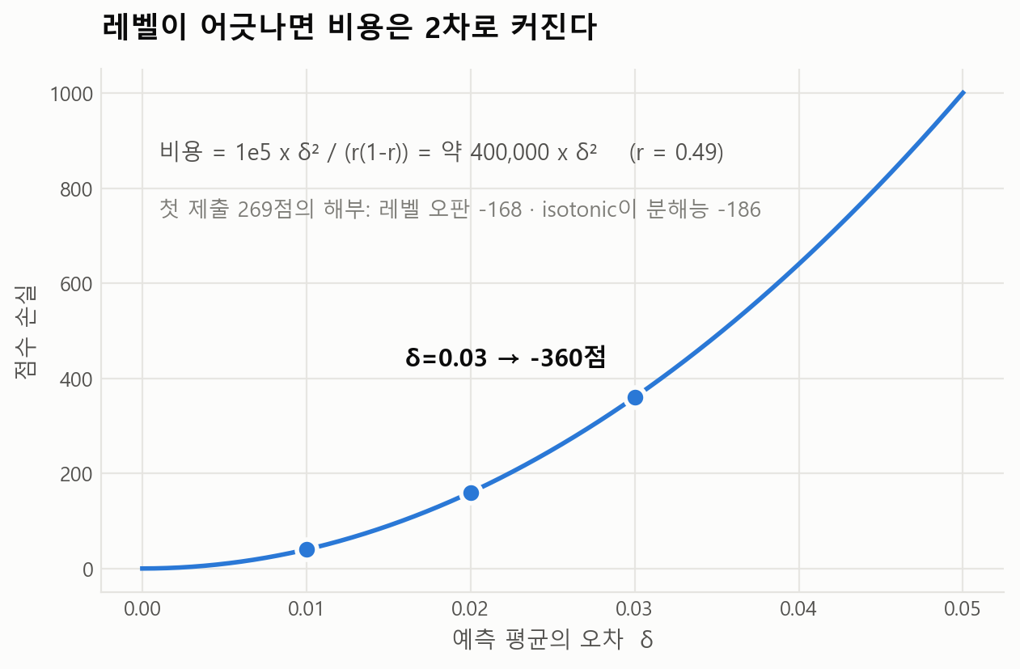
문제의 기하 — Brier가 무엇을 보상하는가
레벨 정합이 신호 발굴보다 먼저다.
· Brier는 제곱오차라 분해가 정확하다: 신뢰도 + 분해능 − 불확실성
· 예측 평균이 δ 어긋날 때 비용 ≈ 4·10⁵·δ² — 2차로 커진다
· 첫 제출 269점의 해부: 시즌 성공률 하락을 그대로 외삽한 레벨 오판 −168, 거기에 isotonic이 분해능을 −186 파괴했다. 무보정이었다면 ~641점이었다.
교훈 1 — 확률 예측 대회에서 캘리브레이션은 후처리가 아니라 설계다.
2
Notes:
지표의 기하부터 말한다. 우리 첫 제출이 269점이었고, 그 원인이 모델이 아니라 레벨이었다는 것이 이 프로젝트 전체의 방향을 정했다.

Slide 3
규정이 설계를 결정한다
test 행 독립 원칙이 우리 피처 설계를 전부 규정했다.
· 규칙 §2-4: 평가 데이터의 다른 행이나 전체 분포로 예측값을 보정할 수 없다
· ⇒ 참가자가 직접 만드는 as-of 이력 피처는 2025에서 계산 자체가 불가능하다
· 유일한 이력 소스 = 주최가 준 공식 asof 19컬럼 + train에서 만든 고정 룩업의 행 단위 조회
새 피처 제안마다 첫 질문: “이 값을 2025 test의 한 행만 보고 계산할 수 있는가?”
3
Notes:
규정을 제약이 아니라 설계 입력으로 다뤘다는 점을 강조한다.

Slide 4
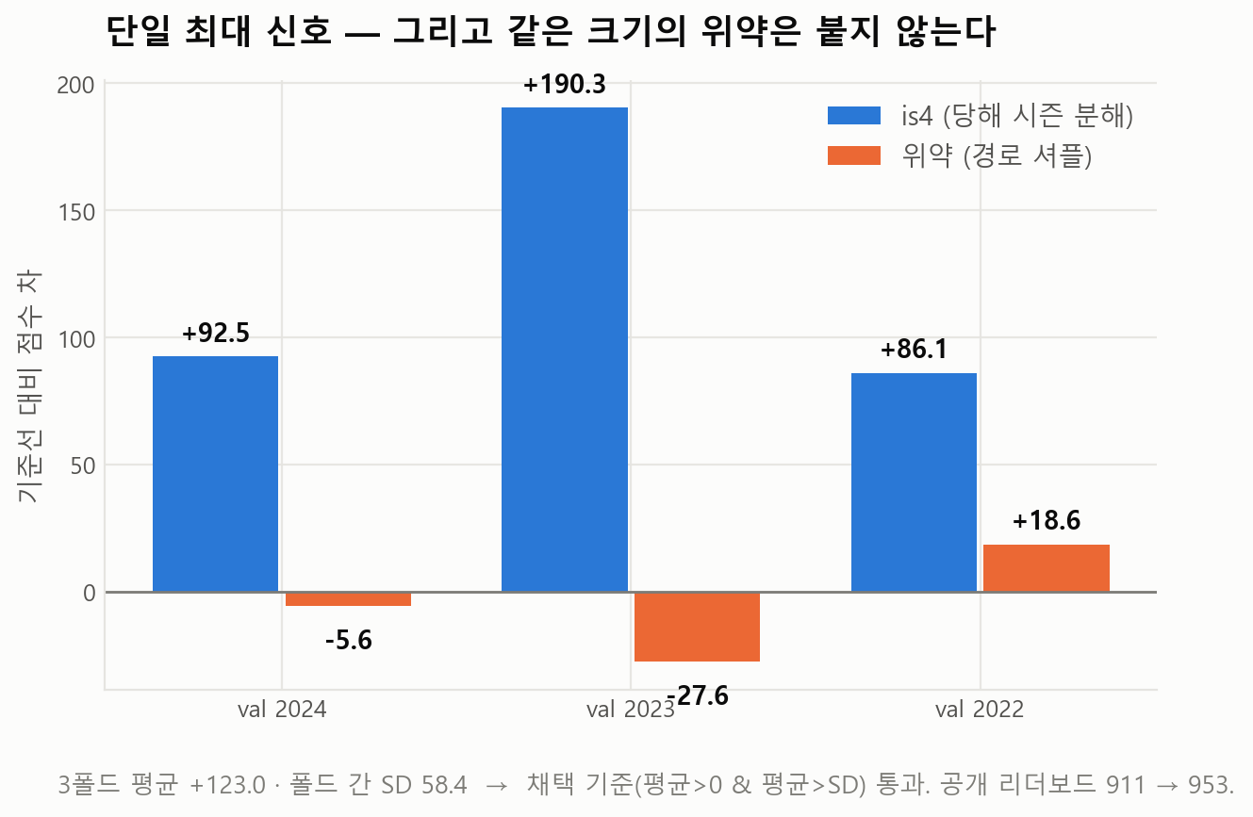
⭐ 새로운 시각 ① — 당해 시즌 폼 분해
주최가 준 카운터는 평가 기간 안에서도 갱신된다.
· asof_pitcher_n은 커리어 누적이고 한 행에서 k = round(rate × n)이 정확히 복원된다
· 공개 test 표본 실증: 투수 21813의 asof_n 3,465 vs train 2024년 말 누적 3,085 — 2025에 이미 380구
· train으로 만든 직전 시즌 말 누적 (n_base, k_base)를 동봉해 행 단위로 뺀다 → 당해 시즌분만 남는다
공개 리더보드 911 → 953 (+41.9). 프로젝트 전체에서 단일 최대 신호였다.
4
Notes:
이 슬라이드가 가산점 축의 첫 번째다. 합법적으로만 얻을 수 있는 신호이고, 규정을 정확히 읽은 결과로 나왔다는 점을 말한다.

Slide 5
①의 야구적 해석 — 제구력은 커리어 평균이 아니라 올해의 폼이다
is_delta = 올해 이 투수는 자기 평소보다 잘 넣고 있는가.
· 부상 복귀·메커닉 변화·나이 곡선은 시즌 단위로 반영되는데 커리어 누적은 그것을 평활해 버린다
· 트리가 스스로 못 만든다 — pitcher_id가 피처셋에서 제거돼 있어 투수별 기준선을 세울 수 없다
· 베테랑은 당해분이 커리어의 10% 남짓이라 누적률에 희석된다
3폴드 +92.5 / +190.3 / +86.1 (평균 +123, 폴드 간 SD 58.4). 같은 크기의 위약은 붙지 않았다.
5
Notes:
야구 도메인 언어로 다시 말해 심사위원이 '새로운 제구력 평가 시각'으로 읽게 한다.

Slide 6
⭐ 새로운 시각 ② — 제구는 조준과 산포의 2물리량, 그리고 성공 영역은 도넛이다
너무 정확하면 한복판에 꽂혀 실패한다.
· 라벨은 심판 콜이 아니라 위치 기반 — 한복판·크게 벗어남·포수 요구 반대가 실패다
· 조준점 a와 산포 σ의 2차원 정규분포로 두면 도넛 확률이 Marcum Q 함수의 차로 닫힌 형식이 된다
· 원판이 목표면 ∂P/∂σ < 0 이지만, 도넛에서는 조준이 한복판에 가까울 때 부호가 뒤집힌다
현상은 실재한다 — 3볼 카운트의 σ 기울기 +0.29, z = 3.48 (사전 관측검정 통과).
6
Notes:
축 정렬 분할로는 재현하기 어려운 구조라는 점을 말한다. 다음 슬라이드에서 '그럼에도 싣지 않았다'로 넘긴다.

Slide 7
②의 정직한 판정 — 물리적으로 옳아도 증분이 0이면 싣지 않는다
게이트를 통과하지 못한 것은 최종 산출물에 넣지 않았다.
· 시간분할 CV에서 −7.8, 폴드 가드 전패
· asof 율에서 유도되는 어떤 피처도(재수축·probit·물리 역산) 트리 위에서 증분이 0이었다
· 트리가 원시 컬럼에서 이미 같은 정보를 뽑고 있었다는 뜻이다
교훈 — 물리적으로 옳은 이야기가 예측 증분을 보장하지 않는다. 판정은 게이트에 맡겼다.
7
Notes:
'현상의 실재'와 '탑재 가치'는 다른 판정이라는 것이 우리 발표의 일관된 프레임이다.

Slide 8
⭐ 새로운 시각 ③ — 익명 ID 사이의 엔티티 매칭
교집합이 0인 두 ID 체계를 커리어 시그니처로 연결했다.
· train의 익명 pitcher_id 792명 ↔ 공식 trackman_history의 pitcher_trackman_id 906명, 교집합 0
· 행 단위 매칭은 불가능함을 먼저 증명했다(유일 식별 블록 1.9%)
· 구종 믹스·투구 손·등판 구조·투구량으로 커리어 지문을 만들고 Hungarian 알고리즘으로 배정
4중 검증 통과 — 팀×손 permutation z = 26.2 · 두 방법 합치 92.9% · Tier1 행가중 78.2% · 팀 컬럼 없이 10개 프랜차이즈 블록이 순도 ~99%로 분리
8
Notes:
익명화된 데이터셋에 외부 로그를 결합하는 일반적 방법론이다. 다만 그 위에 세운 프로필 피처가 게이트를 넘지 못해 최종 제출물에는 싣지 않았다.

Slide 9
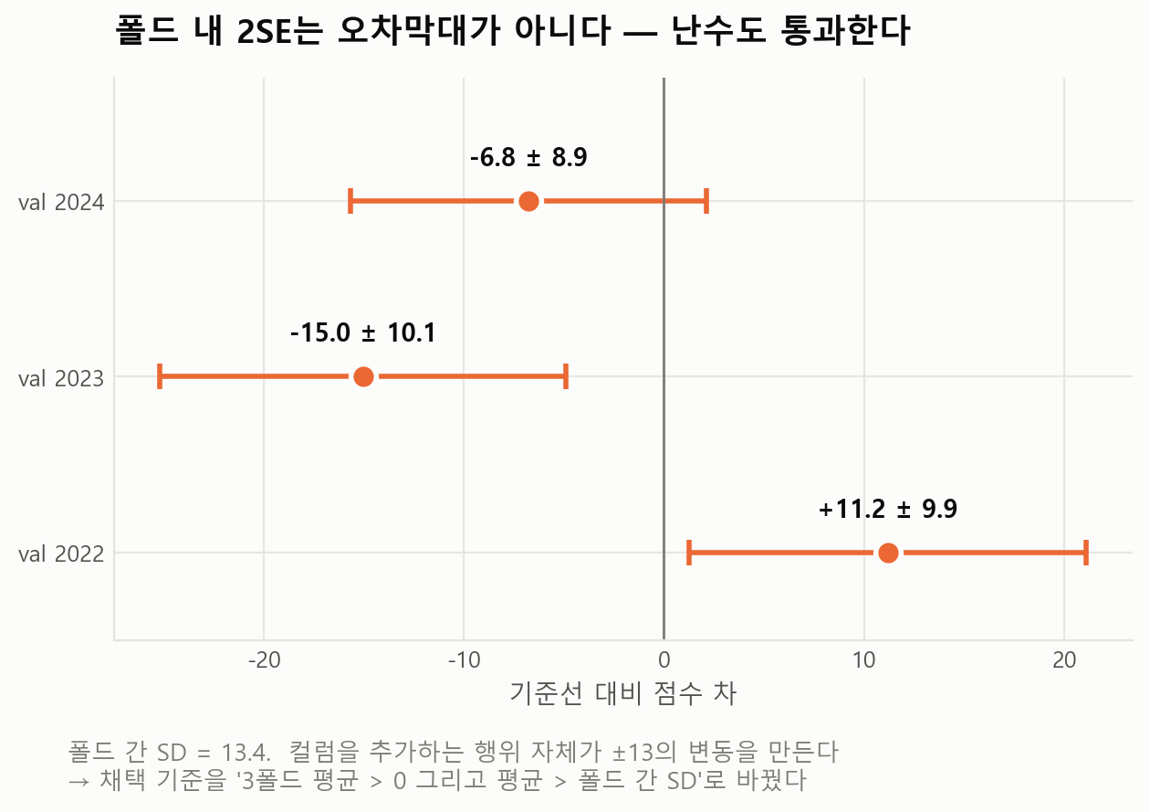
⭐ 새로운 시각 ④ — 검증 프로토콜 자체가 산출물이다
난수 6컬럼이 2SE 게이트를 통과한다.
· 균등 난수 6컬럼을 진짜 피처와 같은 결측 패턴·커버리지로 넣어 게이트를 돌렸다
· val 2022에서 +11.2 ± 9.9 — 폴드 내 2SE 기준으로는 '통과'였다
· 컬럼을 추가하는 행위 자체가 폴드 간 ±13의 변동을 만든다 (feature_fraction 추첨과 분할 경쟁이 바뀐다)
⇒ 채택 기준을 “3폴드 평균 > 0 그리고 평균 > 폴드 간 SD”로 바꾸고, 모든 새 arm에 같은 컬럼 수의 난수 위약을 붙였다.
9
Notes:
이 슬라이드가 가산점 축의 네 번째다. 방법론 자체가 재사용 가능한 산출물이라는 주장.

Slide 10
누수 방지의 기계적 증명 — 타깃 셔플 플라시보
실데이터 없이도 누수 부재를 증명할 수 있다.
· as-of 통계를 전 시즌에 한 번에 계산하면 검증 시즌 행이 같은 시즌의 미래 타깃을 본다
· 폴드별 재계산 + 검증 시즌 엔티티 통계 동결로 수정
· 증명: 검증 라벨을 무작위로 섞어도 수정판의 피처는 비트 단위로 불변, 누수판은 변한다
sweep/test_regulation.py가 이 검사를 자동으로 돌린다 — 행 독립성·파리티·폴드 분리 전부 통과.
10
Notes:
규정 준수를 '문서'가 아니라 '기계 검사'로 강제한다는 우리 원칙의 첫 사례다.

Slide 11
모델 — 무엇이 실제로 값을 했나
앵커는 평범하다. 값을 한 것은 학습 창과 지표 직접 최소화다.
· LightGBM 2종(num_leaves 7·15) + ExtraTrees + 선형 멤버의 확률 평균, objective=regression (Brier가 곧 제곱오차이므로 지표를 직접 최소화)
· 피처 78개 = 공식 44 + 범주형 3 + 파생 6 + 당해시즌 4 + 타자 당해분 6 + pEB 3 + cxp 12
· season·pitcher_id·batter_id는 제거 — 그런 컬럼 하나가 2025에서 −192점인 것을 실측했다
학습 시즌: fit 2023 → val 2024에서 2023 단독 707.9 vs 2019~2023 전체 319.0 — 530점 차.
11
Notes:
다만 이것은 법칙이 아니라 레짐 베팅이다. fit 2022 → val 2023에서는 부호가 완전히 뒤집혀 최신 1시즌이 꼴찌였다(−1215 vs −467). 2025는 맞춘 것이지 통제한 것이 아니다.

Slide 12
채널 상한을 먼저 재는 규율
오라클 상한이 현 점수보다 낮으면 그 채널은 파지 않는다.
· 투수 해상도 오라클(그 시즌 실제 성공률을 안다고 가정) = 723.9
· 투수 + 타자 = 757.9 · 타자 단독 78.2 · 상황(카운트·아웃·주자) 24.6
· 실제 앙상블 = 773.5 — 우리 점수가 이미 투수 오라클보다 높다
⇒ asof_*가 식별 정보를 이미 다 담고 있다. 투수 ID·계층 모델·랜덤 효과 계열은 팔 곳이 없다. 이 반나절짜리 측정이 며칠을 아꼈다.
12
Notes:
판별 질문: 이 값이 한 투수의 한 시즌 안에서 행마다 변하는가? 아니오면 포화 채널이다.

Slide 13
최신 방법도 같은 게이트를 통과해야 한다
성능이 좋아도 규정에 못 들어가는 아키텍처가 있다.
· TabPFN-3 (2026 공개 표형 파운데이션 모델): 같은 맥락 LGBM 대비 쌍대 3폴드 전패 (−433 / −2120 / −933)
· TabICLv2 (BSD-3·순수 합성 사전학습): 쌍대 +133 ± 226 — 파운데이션 모델이 정확도 축을 통과한 첫 사례
· 그런데 단독 예측 vs 배치 예측이 4.8e-2 어긋나고 같은 배치 반복은 0.0 — 결정론적 test 행 간 참조 = §2-4 위반
⇒ 행 독립 3중 프로브(단독 / 배치 / 반복)를 신규 모델의 표준 선행검사로 채택했다.
13
Notes:
라이선스·속도(한도의 8배)도 걸렸지만 결정적인 것은 규정이었다. 아키텍처 수준의 성질이라 구성을 바꿔도 피할 수 없다.

Slide 14
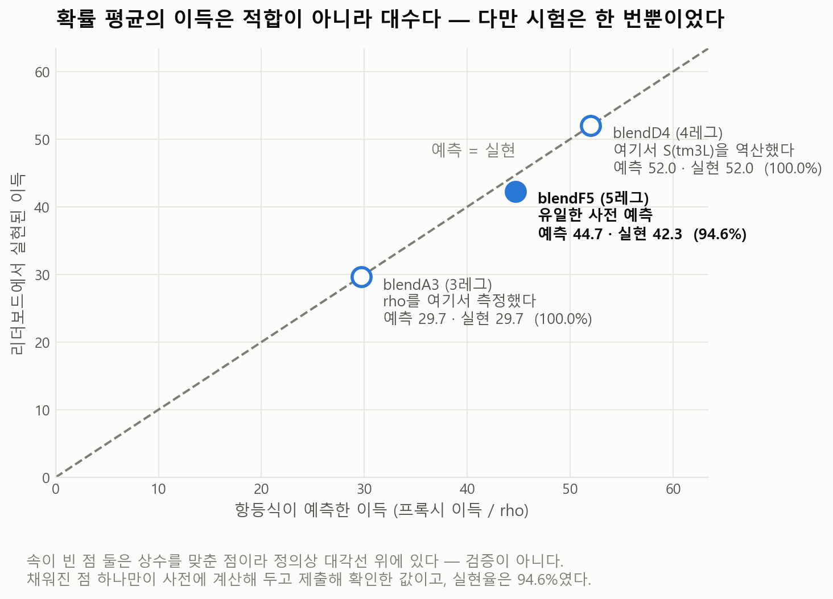
앙상블 — 확률 평균의 이득은 항등식이다
적합이 아니라 대수다. 그래서 사전에 예측할 수 있다.
· Score(p̄) = 평균Score + C·E_i[(p_i − p̄)²], C = 1e5/(r(1−r)) ≈ 4·10⁵
· 최적 가중 w* = 0.5 + d/(2K) — d가 작으면 0.5에 붙는다 ⇒ 균등 가중이 학습 데이터만으로 정당화된다
· 파트너는 점수가 아니라 불일치(RMS)로 고른다
blendA3에서 ρ = 42.423/29.677 = 1.4295를 측정한 뒤, 사전 예측은 blendF5 한 번뿐이었고 실현율이 94.6%였다.
14
Notes:
정직하게 그렸다. A3는 ρ를 맞춘 점, D4는 S(tm3L)을 역산한 점이라 정의상 대각선 위에 있다. 진짜 시험은 F5 하나였다.

Slide 15
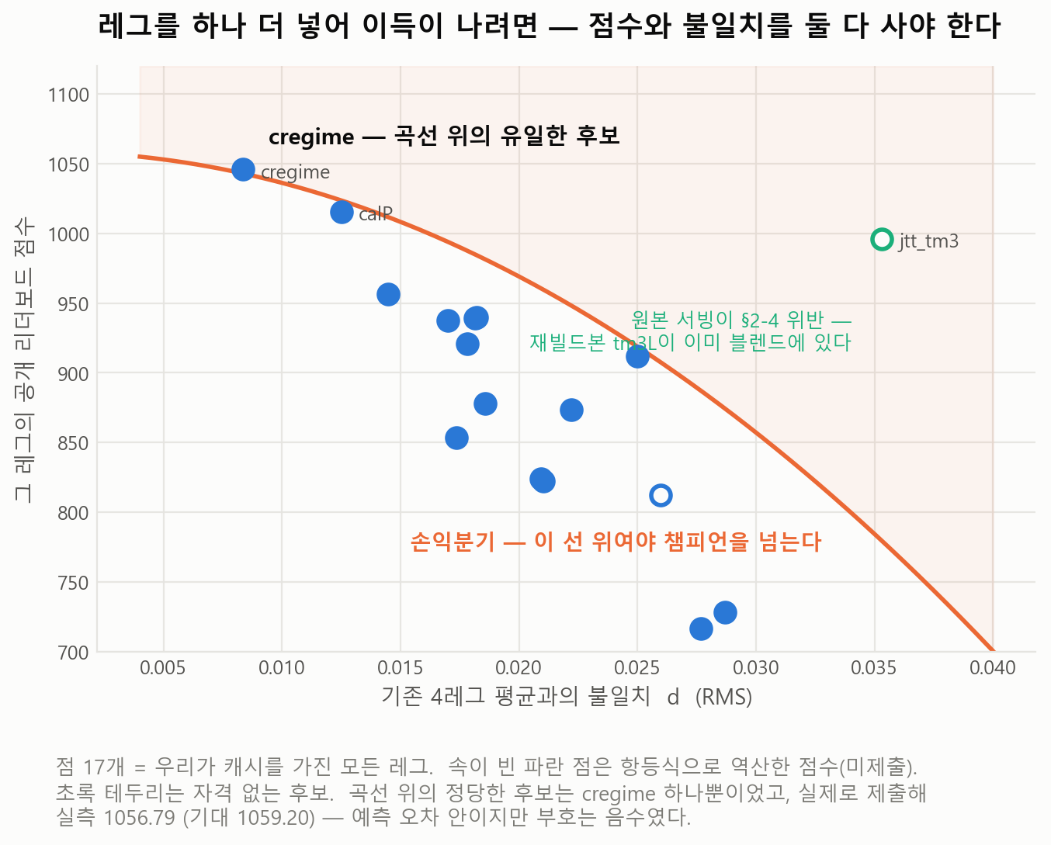
다양성의 상한 — 정직한 d의 벽
좋은 모델은 같은 정보의 같은 E[y|x]로 간다.
· 레그 추가의 이득 = 0.8·gain₄ + 64000·d² (d = 새 레그와 기존 평균의 RMS)
· 설계 축을 전부 뒤집은 독립 파이프라인도 불일치가 0.0134로 수렴했다
· 우리 코드를 보지 않고 만든 파이프라인만 0.026~0.034를 냈다 — 최종 제출물이 세 사람 것인 이유
유능한 레그의 정직한 d는 0.024~0.029에 5중 수렴. 전수 열거 4,082조합의 유일 양수 후보까지 실측해 점수 추구를 산수로 종료했다.
15
Notes:
측정 규약의 함정도 여기서 나왔다 — d는 배포본과 같은 학습 창의 예측으로 재야 한다. 학습 창이 다른 모델을 섞어 재면 d가 ~1.5배 부풀고 기대점수가 허상이 된다.

Slide 16
규정 준수 — 우리가 저지른 것과 시정
불리한 사실을 먼저 말한다.
· 공개 리더보드 점수로 캘리 상수와 블렌드 가중치를 역산해 박은 제출물이 있었다 (§5 “평가 데이터 전체를 보고 만든 사후 보정값”)
· 팀 내부 재감사가 발견했고, 우리는 규정 원문과 대조해 판정이 옳음을 확인했다
· 시정: 해당 계보를 최종 산출물에서 전면 배제 (공개 점수 약 17점 반납)
기계 검사기 scan_probe_provenance.py를 만들어 모든 신규 제출에 강제한다 — BLOCK 0건이 조건.
16
Notes:
경계선: 사전 등록한 후보를 제출해 점수 좋은 쪽을 남기는 것(선택)은 리더보드의 존재 이유다. 점수에서 최적값을 풀어 상수로 박는 것(적합)은 모델을 평가 라벨의 함수로 만든다. 우리는 이 구분을 문서로 갖고 있으면서도 한 번 넘었다. 규율은 기계 검사로 강제해야 한다.

Slide 17
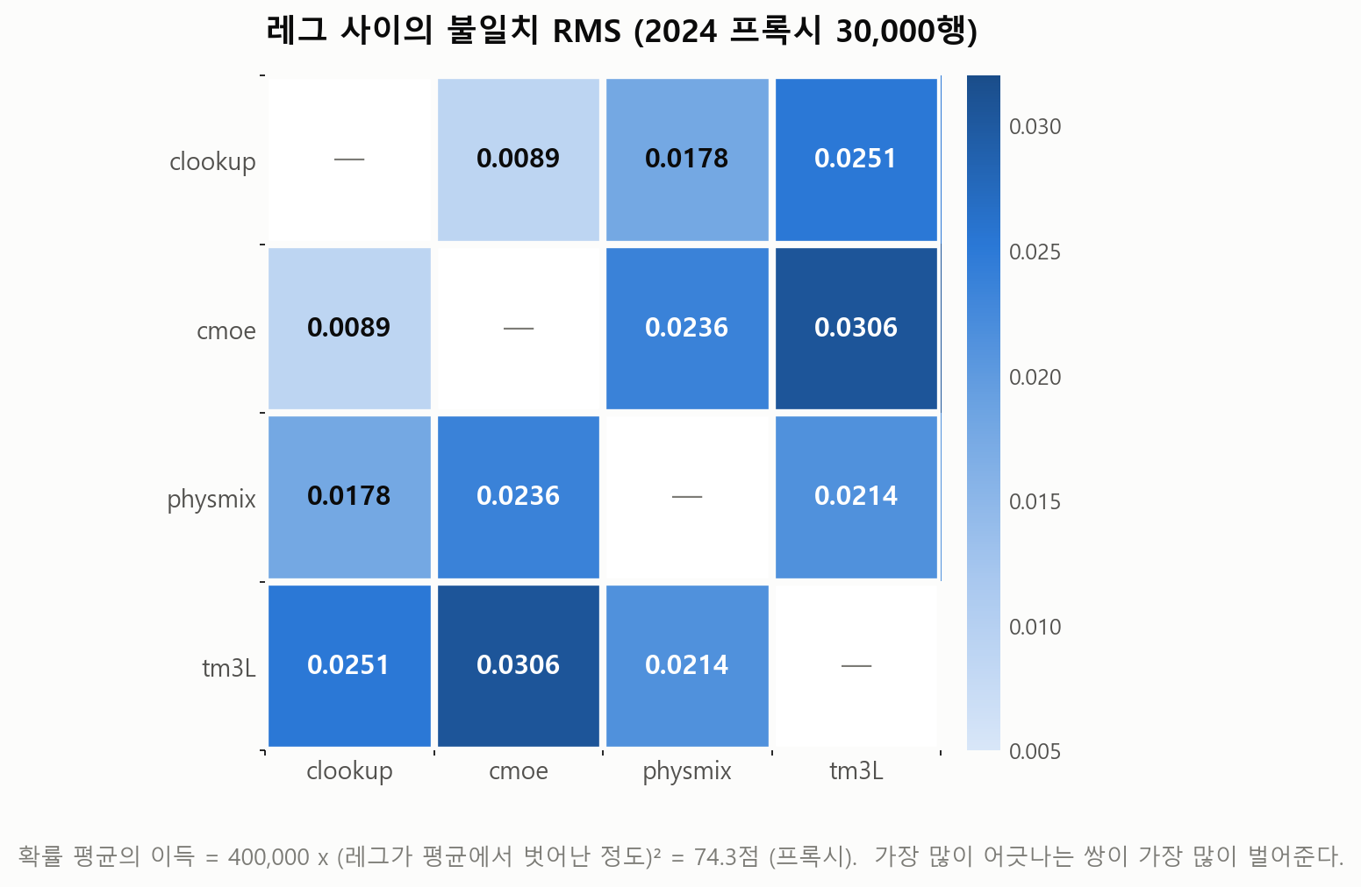
최종 산출물 — 세 사람의 서로 다른 파이프라인 4레그
레그를 바이트 그대로 담고, 가중은 균등 1/4로 고정했다.
· clookup 1049.46 (팀원) · cmoe 1027.53 (팀원) · physmix 1009.26 (본 저장소) · tm3L (역산 940.31)
· 각 레그의 script.py는 한 줄도 고치지 않았다 — train/serve skew가 정의상 0이다
· 블렌드 층은 레그 출력을 row_id로 병합해 평균할 뿐, 행 간 참조가 없다
submit_blendD4.zip = 1058.6047851923. 재현 검증: 모델 가중치 비트 일치, 245,789행 예측 대조 RMS 0.000000.
17
Notes:
가장 많이 어긋나는 쌍이 가장 많이 벌어준다는 것을 행렬로 보여준다. cmoe↔tm3L의 0.0306이 이 블렌드의 이득 대부분을 만든다.

Slide 18
한계와 다음
우리 상한은 규정을 지킨 상태에서의 상한이다.
· 레짐 의존성이 최대 미측정 리스크 — 최신 1시즌 학습과 동결 캘리는 2025가 안정 레짐이라는 데 건 베팅이다
· 세그먼트 × 당해 시즌 오라클: 평가 라벨을 보면 +206점, 규정 안에서 실현하면 −17점 — 그 차이가 곧 §5 위반으로만 얻어지는 몫이다
· 벽을 옮기는 것은 모델링이 아니라 새 정보 축(예: 투구 위치 컬럼)뿐이다
오라클로 닫은 채널 13층을 문서로 남겼다 — 같은 데이터셋을 다시 다루는 사람이 며칠을 아낄 수 있다.
18
Notes:
파단 레짐이었다면 −1,200점대를 맞을 수 있었다는 것을 숨기지 않는다.

